Slide 1
Лекція 4. Інтерполяція функцій.
Інтерполяція (в обчислювальній математиці) - спосіб знаходження проміжних значень величини за наявним дискретним набором відомих значень.
Часто доводиться оперувати наборами значень, отриманих експериментальним шляхом чи методом випадкової вибірки. Як правило, на підставі цих наборів потрібно побудувати функцію значення якої могли б з високою точністю збігатися із вихідними значеннями. Така задача називається апроксимацією кривої. Інтерполяцією називають такий різновид апроксимації, при якій крива побудованої функції проходить точно через наявні точки даних.
Існує також близька до інтерполяції задача, що полягає в апроксимації якої-небудь складної функції іншою, простішою функцією. Якщо деяка функція занадто складна для обчислень, можна спробувати обчислити її значення в декількох точках, а за ними побудувати, тобто інтерполювати, простішу функцію. Зрозуміло, використання спрощеної функції не дозволяє одержати такий ж точні результати, які давала б початкова функція. Але, для деяких класів задач, досягнутий виграш у простоті і швидкості обчислень може переважити отриманий огріх у результатах.

Slide 2

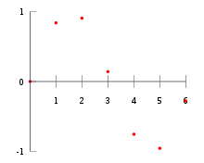

Постановка задачі.
Нехай маємо n значень xі, кожному з який відповідає своє значення yі. Потрібно знайти таку функцію F, що:
При цьому:
хі називають вузлами інтерполяції
пари (xі, yі) називають точками даних чи базовими точками
різницю між «сусідніми» значеннями xі-xі-1 — кроком
функцію F (x) — функцією, що інтерполює чи інтерполянтом.
Нехай маємо табличну функцію, що для кількох значень х визначає відповідні значення f.
Інтерполяція дозволяє дізнатися яке значення може мати функція в точці, відмінній від зазначених, наприклад, при х = 2.5.

Slide 3
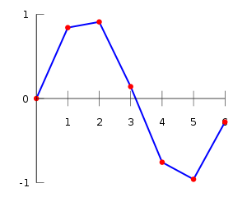
Інтерполяція функції однієї змінної
Існує багато різних способів інтерполяції. Вибір найбільш придатного алгоритму залежить від відповідей на питання: наскільки точний обраний метод, які затрати на його використання, наскільки гладкою є інтерполяційна функція, яку кількість точок даних вона вимагає і т.д.
Лінійна інтерполяція
Лінійна інтерполяція — це інтерполяція функції f алгебраїчним двочленом P1(x) = kx + c у точках x0 та x1, які належать відрізку [a, b].
З геометричної точки зору це означає заміну функції f прямою,яка проходить через точки (x0,f(x0)) та (x1,f(x1)).

Slide 4



Рівняння такої прямої має вигляд:
звідси для маємо:
Це і є формула лінійної інтерполяції, при чому
де R1(x) — похибка формули, яка обчислюється за формулою:
Для неї є справедливою наступна оцінка:

Slide 5
Інтерполяція сплайном
Сплайн (англ. spline — планка, рейка) — функція, область визначення якої розбита на куски, на кожному з кусків функція є деяким поліномом (многочленом).
В задачах інтерполяції, інтерполяція сплайном краща, ніж інтерполяція многочленом, оскільки дає схожі результати навіть при менших степенях поліномів, а також при її використанні не виникає феномена Рунге.
Максимальний степінь поліномів в сплайні називається степенем сплайна. Різниця між степенем сплайна і його гладкістю називається дефектом сплайна.
Для визначення інтерполяційного сплайна з неперервною першою похідною достатньо розрахувати значення першої похідної у вузлах. Спосіб визначення похідних у вузлах сплайна визначає широку різноманітність інтерполяційних сплайнів
Якщо значення першої похідної у вузлах розраховувати виходячи з умови неперервності другої похідної (вирішуючи систему з n лінійних рівнянь) то сплайн матиме дві неперервні похідні. Такий спосіб побудови сплайна, як і сам сплайн називають глобальним, оскільки при визначенні кожного з його коефіцієнтів враховується вся множина вузлів інтерполяції.
В інших випадках, для визначення окремого коефіцієнта, враховуються лише найближчі вузли інтерполяції і такі способи побудови, як і самі сплайни, називають локальними. Параметри фрагмента такого сплайна можна визначити незалежно від інших фрагментів.

Slide 6

Найбільш простою умовою побудови фрагмента локального сплайна є умова рівності полінома на кінцях відрізків відповідним значенням інтерпольованої функції.
Для найпростішого сплайна - ламаної цієї умови цілком досить. Два коефіцієнта прямої однозначно визначаються з двох рівнянь. Такий сплайн є локальним. Для поліномів більш високих степенів ми повинні додати додаткові умови таким чином, щоб загальне число рівнянь дорівнювало числу коефіцієнтів полінома. Так для сплайна 3-й степені такою умовою є рівність 1-ї похідної на кінцях відрізка деякому значенню, що визначається для сусідніх відрізків однаковим чином (у формулах (2) через значення похідної функції яку наближують).
Система з 4-х рівнянь
дозволяє однозначно визначити 4 коефіцієнти полінома. Для полінома 5-ї степені ми повинні додатково накласти умову рівності 2-ї похідної на кінцях відрізка і т.д. Наведене вище показує, чому сплайн будують переважно з поліномів непарних степенів (з парною кількістю коефіцієнтів).
Для поліномів парних степенів при складанні системи (3) залишається невизначеною похідна в одному з кінців відрізка і умова рівності похідних (гладкості кривої) не виконуватиметься. Тому для полінома 2-ї степені неможливо досягти рівності першої похідної в точках стику, а для 4-ї степені другої похідної і так далі, виходячи з системи рівнянь (3). Для побудови сплайнів з парними степенями штучно додають додаткові умови щоб сформувати систему рівнянь подібну (3). Коли похідні полінома сплайна визначаються як відповідні похідні інтерпольованої функції, то сплайн є ермітовим.

Slide 7
Класифікація сплайнів
Число фрагментів. Очевидно, що мінімальним числом фрагментів є один. Класичне визначення сплайна обмежує число фрагментів певним числом на скінченому відрізку. Проте можна будувати сплайни і з нескінченим числом фрагментів
Ширина фрагментів. Варто виділити сплайни з рівною шириною фрагментів. Це дозволяє значно спростити розрахункові вирази і прискорити роботу алгоритмів та знизити витрати на реалізацію. Певного спрощення можна також досягти за рахунок застосування фрагментів з кратною шириною.
Умови стикування фрагментів. Ще одна важлива ознака, що вирізняє сплайни. Коли йде мова про сплайни, як правило, вважають що фрагменти стикуються гладко. Тобто забезпечується неперервність значень та першої похідної. Поняття дефекту сплайна пов'язане із числом неперервних похідних, що має функція-фрагмент певного виду та числом похідних, неперервність яких гарантована у вузлах
Крайові умови. Якщо сплайни мають обмежене число фрагментів, то природно в них відсутні крайні фрагменти праворуч та ліворуч. Тобто крайні вузли немає з чим стикувати. Винятком є лише періодичні сплайни, які мають природне продовження. Іноді природними називають крайові умови з нульовою похідною, хоча ніяких підстав вважати їх природнішими за інші немає.

Slide 8







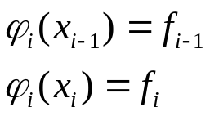
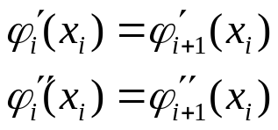

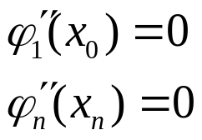
Нехай задано в точках . Значення функції в цих точках позначимо наступним чином: .
Нехай ,тоді кубічний сплайн можна записати наступним чином:
, де - коефіцієнти сплайна.
У звичайній поліноміальній інтерполяції вся залежність описується одним поліномом. При сплайновій інтерполяції на кожному інтервалі будується поліном третьої степені із своїми коефіцієнтами.
Коефіцієнти визначаються з умов «зшивання» сусідніх сплайнів у вузлових точках.
Умови визначення коефіцієнтів сплайнів:
1. (1)
2. (2)
3. Краєві умови в точках задаються в залежності від конкретної задачі. Якщо кінці «лінійки» не закріплені за межами інтервалу то там вона описується рівнянням прямої (поліномом першої степені). Тоді маємо наступні краєві умови:
        (3)

Slide 9
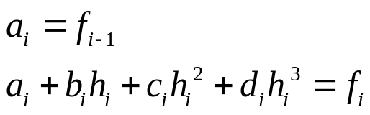

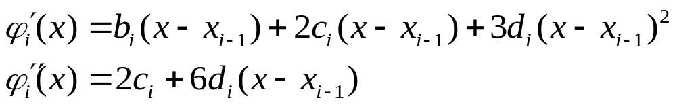
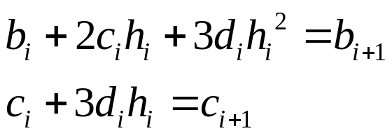
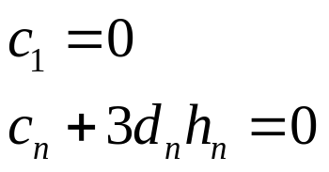
З умов (1) отримаємо: (4)
де
Диференціюючи двічі сплайн-функцію отримаємо:
        (5)
Виходячи з умов неперервності похідних (2) при переході в точці від і-тового сплайну до і+1 –го сплайну з врахуванням (5) отримаємо:
(6)
З граничних умов отримаємо:
        (7)

Slide 10

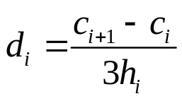
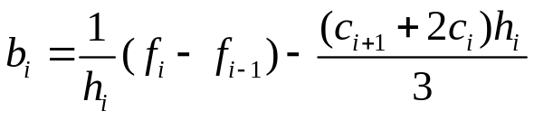
Повна система рівнянь.
  (8)
  (9)
(10)
Де
Перетворимо отриману систему таким чином щоб невідомими були тільки коефіцієнти . З другого рівняння системи (9) отримаємо: (11).
Підставляючи отримане значення в друге рівняння системи (8) отримаємо:
  . (12)

Slide 11
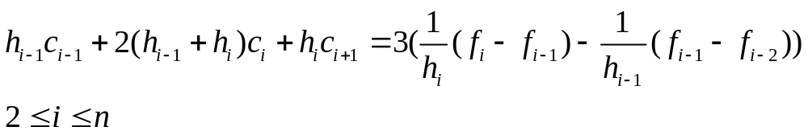


Після підстановки виразів (11) та (12) у повну систему рівнянь та зменшення індексу на одиницю отримаємо:
Маємо систему рівнянь відносно коефіцієнтів , крім того, враховуючи що кінці сплайна не закріплені .
Отримана система лінійних алгебраїчних рівнянь. Слід зауважити, що матриця системи є тьохдіагональною матрицею.

Slide 12

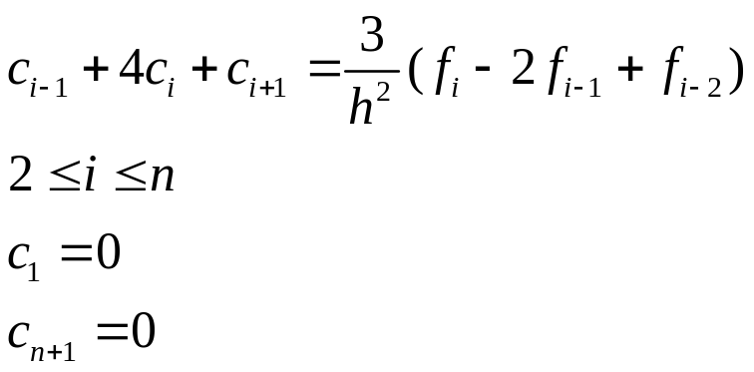
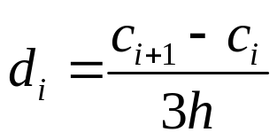
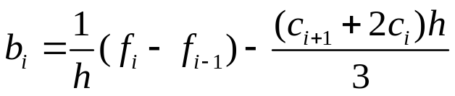
Випадок рівномірного кроку
Після розв’язку системи рівнянь решта коефіцієнтів сплайна знаходяться за формулами:

